Slide 1
◆経路のスキップ設定
経路のスキップとは、ワークフロー機能の一つで、各経路に対して設定します。入力値が条件を満たす場合、その経路を飛ばすことができます。
1. 経路のスキップの概要
経路のスキップとは、入力値が各経路に設定した条件を満たす場合に、該当した経路をスキップさせるための設定のことです。
「数値」項目、「自動計算」項目に対して設定できます。
項目タイプ：数値のワークフロー項目の編集画面にて設定できます。
それ以外の項目に対してはスキップ設定できません。
１つのフォームに対して１つの項目のみスキップ設定できます。
既に設定済の項目がある場合、他の項目に経路のスキップの追加ができません。
別の数値項目に対して設定したい場合は、設定済みの項目のスキップ設定を全て削除する必要があります。
１つの経路に対して１つの条件を設定できます。
各経路に対してそれぞれ条件を設定することができます。
１つの経路に対しては１つの条件のみ設定できます（条件は数種類ありますが１種類のみ設定可能）。
既に条件が設定されている経路については、既存のスキップ設定を編集して別条件を設定する（上書き）か、削除してから新規に条件を追加して下さい。
入力値に応じて全ての経路をスキップさせることもできます。
全ての経路にスキップ条件を設定し、入力値がその条件入力値全ての経路をスキップする条件は数種類ありますが、１つの経路に対しては１つの条件のみ設定できます。
既に条件が設定されている経路については、既存のスキップ設定を編集するか、削除してから追加して下さい。

Slide 2
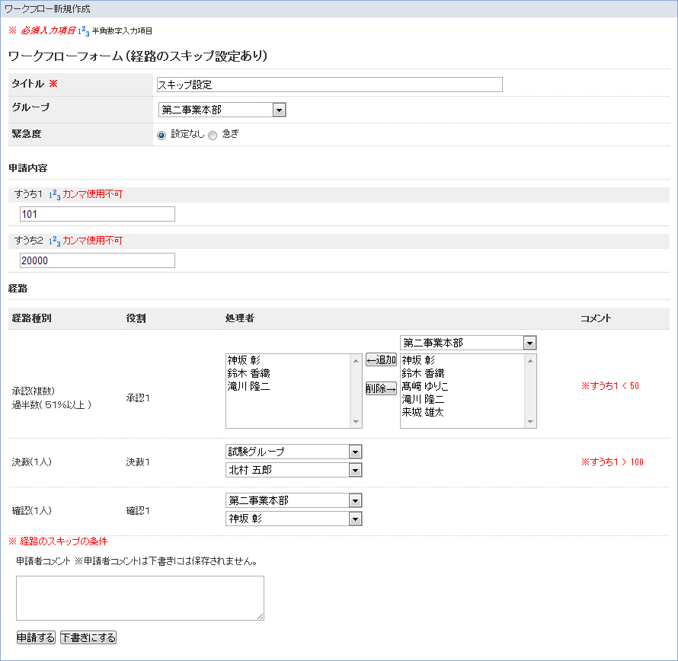
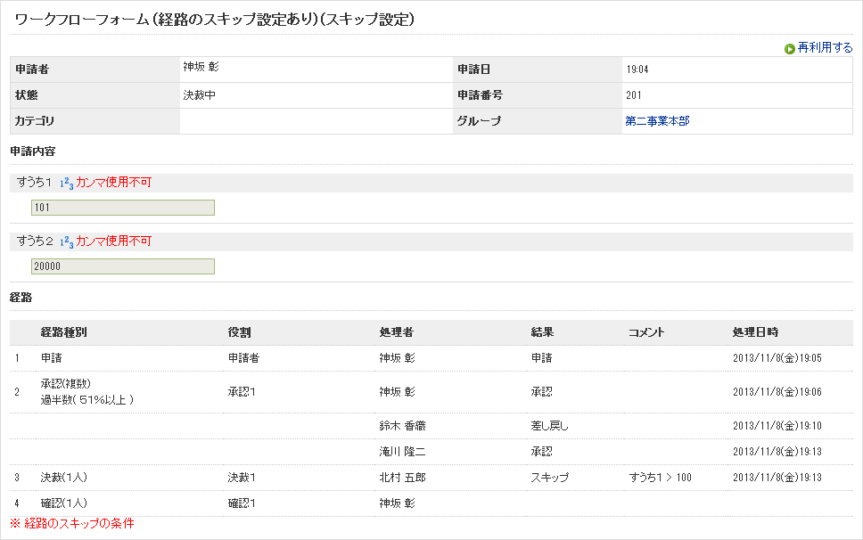
◆経路のスキップ設定
経路のスキップとは、ワークフロー機能の一つで、各経路に対して設定します。入力値が条件を満たす場合、その経路を飛ばすことができます。
1. 経路のスキップの概要
経路のスキップとは、入力値が各経路に設定した条件を満たす場合に、該当した経路をスキップさせるための設定のことです。設定は全体設定から行います。
ワークフロー新規作成画面
数値、自動計算項目に対して設定できます。
１つのフォームに対して１つの項目のみ
スキップ設定できます。
１つの経路に対して１つの条件のみ
設定できます。
条件は未満、超える、範囲、範囲外の
4種類があります。
１つのフォームに対して設定可能な経路の上限はありません。
条件と入力値によっては全ての経路をスキップさせることもできます。
申請後
ワークフロー画面
経路の処理者が何かを設定したり意識する必要はありません。
入力値によってスキップ
するかどうかが決まります。
●条件に不一致：スキップなし
通常の経路として処理を実施
●条件に一致：スキップあり
経路が飛ばされ次の経路へ

Slide 3
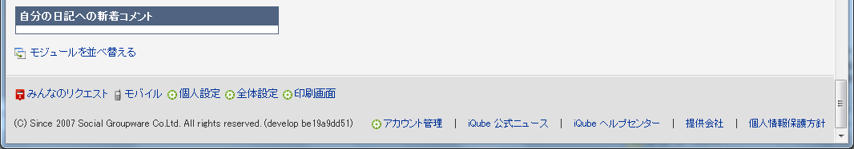
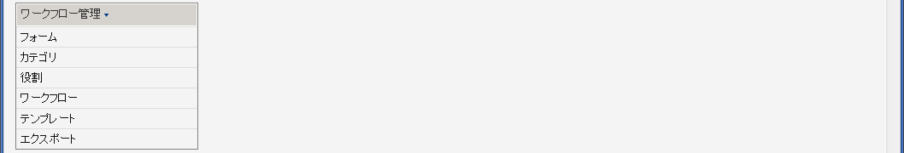
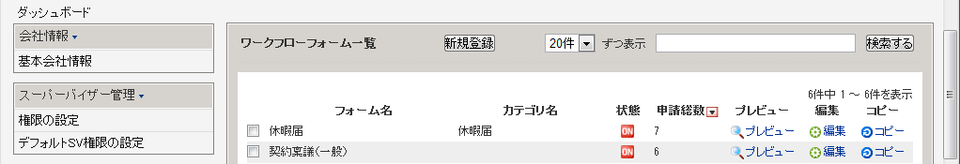
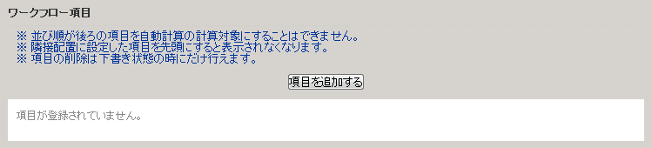
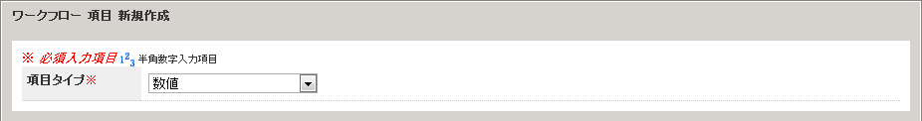
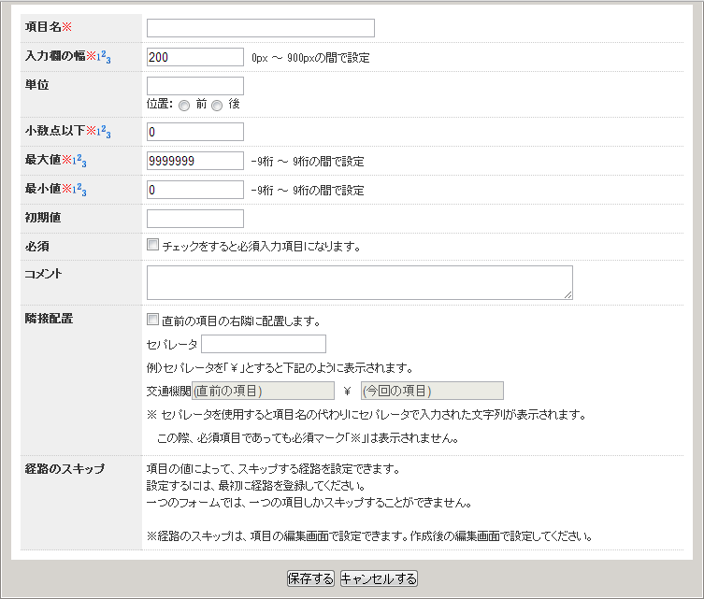
1.経路のスキップ設定手順-1
1. はじめに
画面下の全体設定をクリックして全体設定画面を起動します。
本作業は【ワークフロー管理】の管理者権限を持つ人のみ実施できます。
そのため
●管理者権限がない：全体設定メニューが表示されません
●管理者でもワークフロー管理の管理者権限がない：全体設定メニュー内に【ワークフロー管理】が表示されません
のでご注意下さい。
ワークフロー管理のフォームをクリックします。
ワークフローフォーム一覧画面でスキップ設定をしたいフォームの編集をクリックします。
本マニュアルでは編集手順を記載しております。新規作成手順の詳細はワークフロー操作マニュアルをご覧ください。
2. 項目の作成
ワークフロー項目の項目を追加するをクリックします。
既存の数値、自動計算項目に対して経路のスキップ設定を行いたい場合は本手順の実施は不要です。
新規作成画面にて項目タイプで数値を選択します。
入力項目が表示されますので設定して保存するをクリックします。
以下が経路のスキップ設定に関係する項目です。
●最大値
●最小値
ワークフロー項目の新規作成では項目の作成のみ行います。（経路のスキップ設定は編集画面で行います）

Slide 4
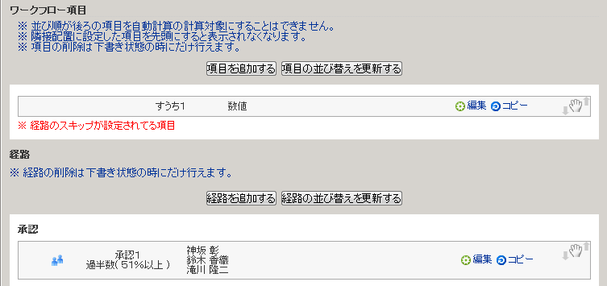
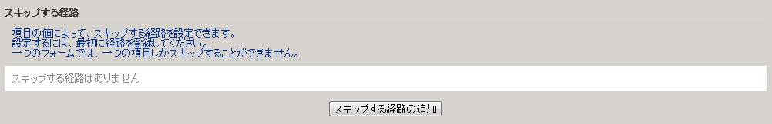
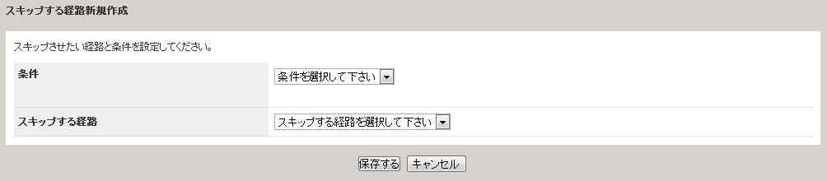
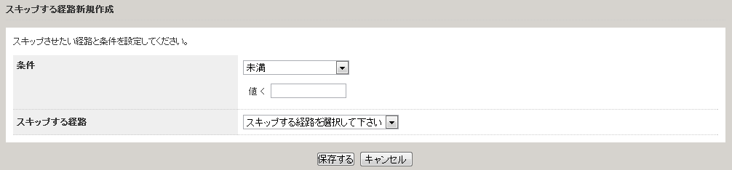
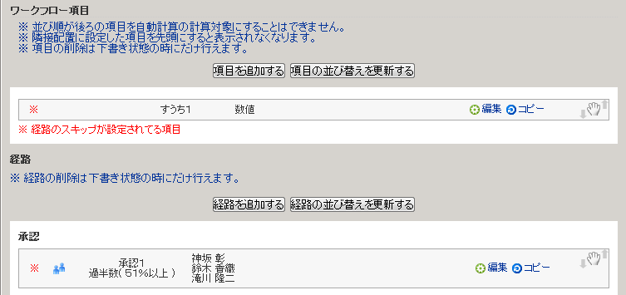
1.経路のスキップ設定手順-2
3. 項目の編集
ワークフロー項目(数値)の編集をクリックします。
経路のスキップ設定をする前に経路を作成しておく必要があります。経路の追加手順についてはワークフロー操作マニュアルをご覧ください。
ワークフロー項目の編集画面にて経路のスキップの追加をクリックします。
既に設定済みの項目がある場合は「この項目には経路のスキップは、設定できません。別の項目の●●●が、既に経路のスキップに指定されています。」と表示され設定できません。
新規作成画面経路のスキップの新規作成に条件と経路のスキップが表示されますので、条件を選択します。
条件は4種類から選択できます。
それぞれ選択した条件に応じた入力欄が表示されます。
●未満 :
●超える:
●範囲 :
●範囲外:
①
①＝上限
②＝下限
②
②
①
①
②
条件値の入力欄が表示されますので値を入力し、またスキップさせたい経路を選択し保存するをクリックします。
上限と下限はそれぞれ本項目で設定された数値は最小値以上最大値以下（下限は上限以下）にて設定できます。
それ以外の値を設定、または経路未選択の状態で保存しようとするとエラーが表示されます。
経路のスキップを設定した項目と対象の経路に※が表示されます。
経路のスキップには全ての経路を設定することもできます。
経路のスキップ設定完了

Slide 5
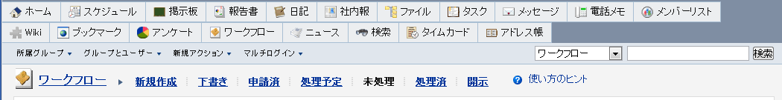
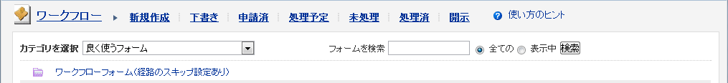
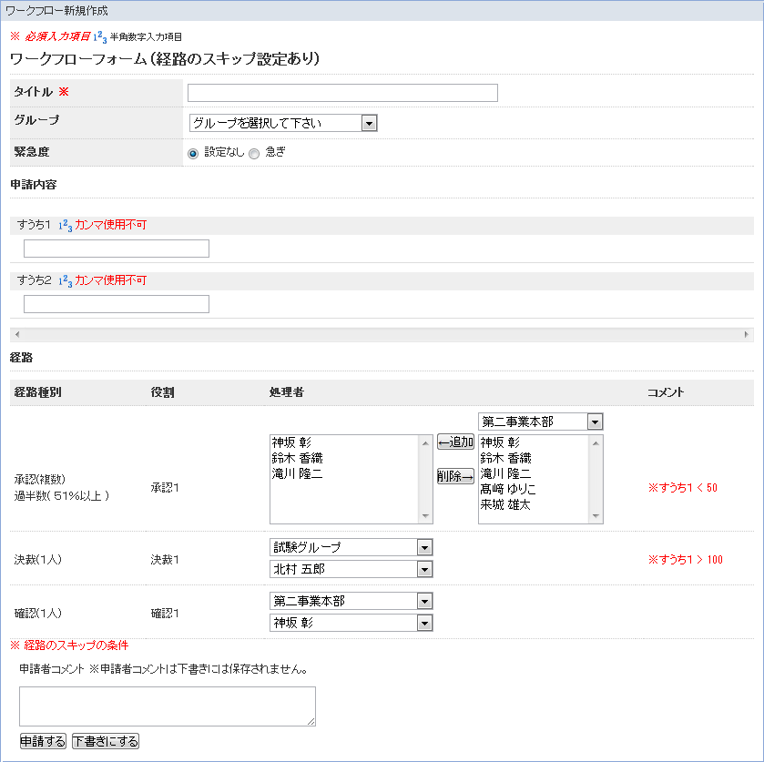
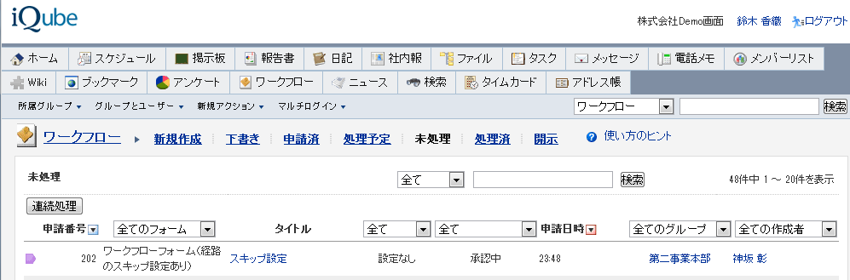
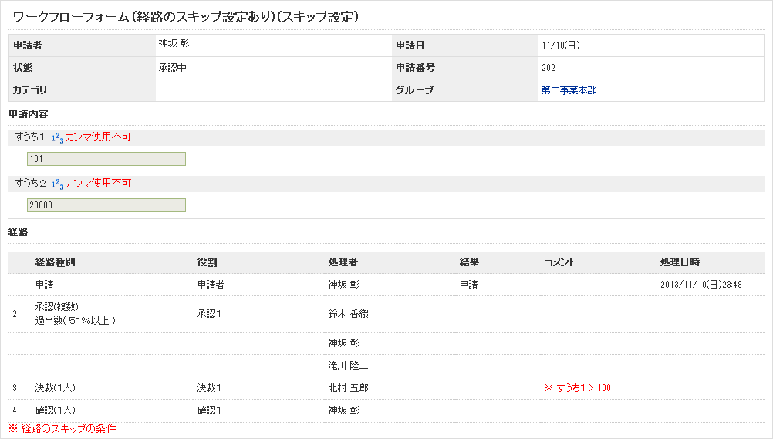
2.ワークフロー申請
1. ワークフローの新規作成
サブメニューの新規作成をクリックします。
ワークフローの新規作成の詳細手順についてはワークフロー操作マニュアルをご覧ください。
作成するワークフローのフォーム名をクリックします。
申請内容や経路などを設定の上、申請するをクリックします。
※本マニュアルでは以下を入力した場合として説明します
・すうち1：101
・すうち2：20000
経路のスキップを設定した経路のコメントに※条件が赤文字で表示されます。
スキップ条件
※すうち1<50:すうち1の入力値が50未満ならスキップ
※すうち1＞100:すうち1の入力値が100超過ならスキップ
申請
経路の処理者の未処理と処理予定にワークフローが表示されます。
※すうち1<50という条件に対して入力値が101のため該当経路はスキップされません。
スキップされなかった場合、コメントにスキップ条件は表示されません。
未来の経路についてはスキップ条件に一致する場合も赤字で表示されます。

Slide 6
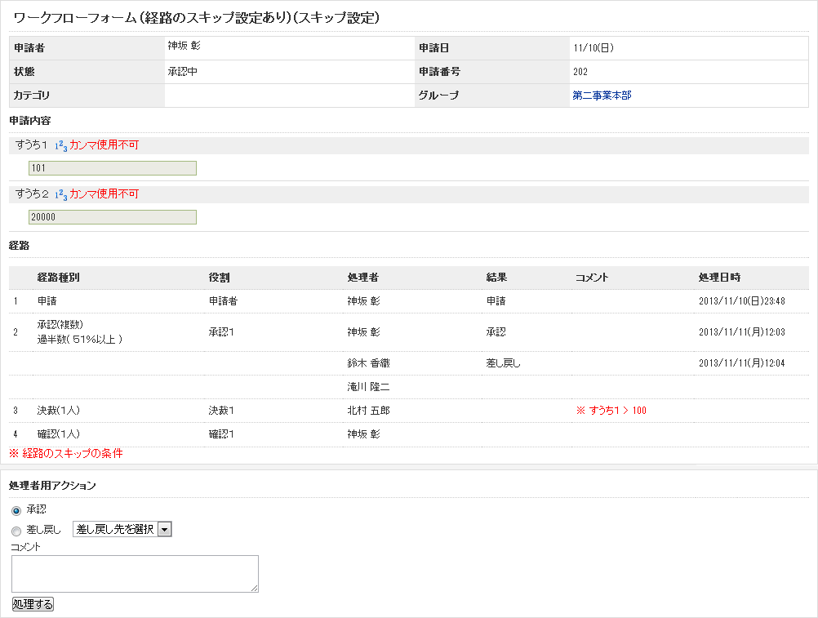
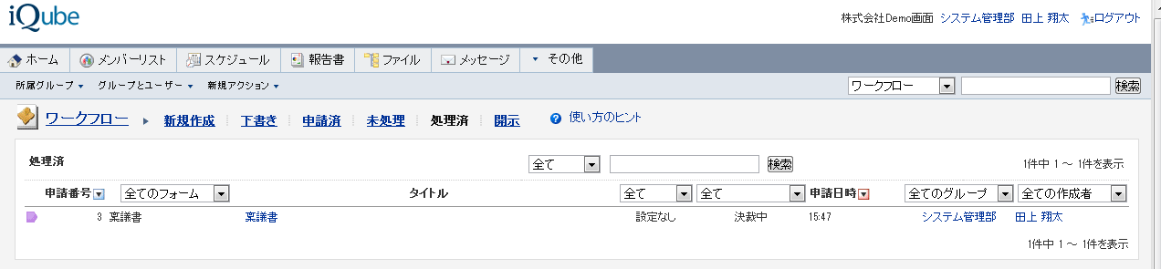
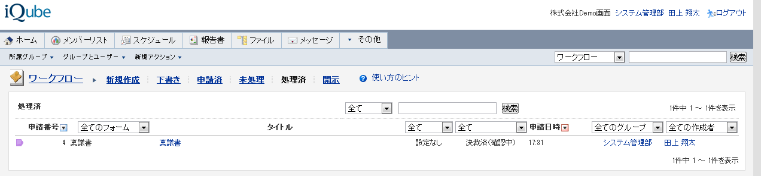
2.ワークフロー申請
2. ワークフローの承認・決裁・確認
経路者がそれぞれ承認/差し戻しの処理を実施します。
ワークフローの承認手順の詳細についてはワークフロー操作マニュアルをご覧ください。
次の経路の処理者の未処理と処理予定に表示されます。
スキップされた処理者の場合、処理済に表示されます。
決裁1
※すうち1>100という条件に対して入力値が101のため承認1がスキップされました。
確認1
前の経路がスキップされたため、次にスキップされない経路に処理が移ります。
例)経路1→2→3→4で2と3が条件に一致した場合の処理の流れは1→4になります。

Slide 7
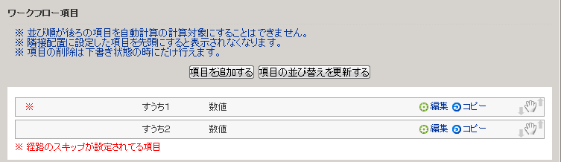
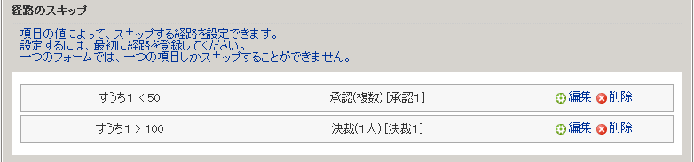
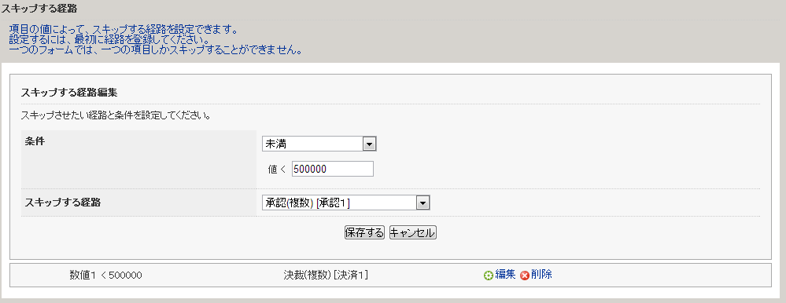
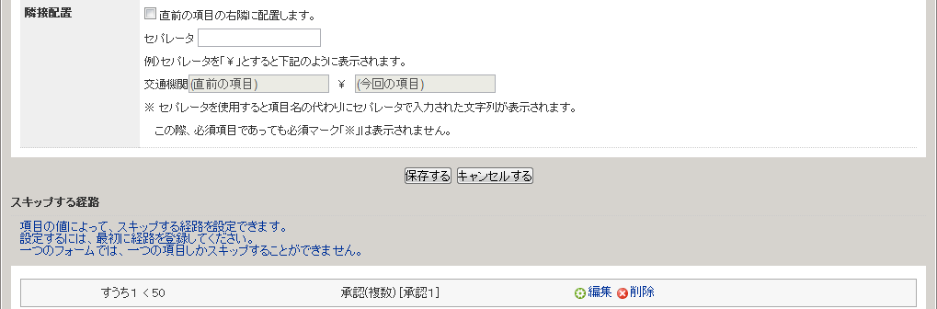
3.経路のスキップ編集手順
1. はじめに
全体設定のワークフローフォーム一覧画面でスキップ設定をしたいフォームの編集をクリックします。
基本手順はこちら
1.経路のスキップ設定徹順-1
└1.はじめに
2. 項目の選択
ワークフロー項目の編集画面にて設定項目の編集をクリックします。
経路のスキップに設定されている項目は左端に※が表示されています。
3. 条件・経路の更新
経路のスキップにて変更したい設定の編集をクリックします。
条件は4種類から選択できます。
それぞれ選択した条件に応じた入力欄が表示されます。
●未満 :
●超える:
●範囲 :
●範囲外:
①
①＝上限
②＝下限
②
選択項目の経路のスキップ編集が表示されるので内容を編集して保存するをクリックします。
②
①
①
②
経路は現在ある経路から任意で選択できます。
既にスキップする経路に設定済みの経路を選択して保存しようとすると「スキップする経路はすでに存在します。」と表示され保存できません。
経路のスキップ設定完了

